Slide 1
Введение в технологии W3C
Лекция 1. W3C

Slide 2
W3C – что это?
World Wide Web Consortium
Консо́рциум Всеми́рной паути́ны
Стандарты WWW
http://www.w3.org/

Slide 3
В 1954 поблизости от Женевы совместными усилиями 12 европейских стран был создан Европейский Центр Ядерных Исследований (ЦЕРН). В ЦЕРНе проблема совместной обработки информации большими группами людей, часто переезжающих с места на место, встала особенно остро. В 1984 Тиму Бернерсу-Ли поручили обеспечить доступ к результатам научных исследований в режиме реального времени. Программа ENQUIRE представляла собой модель системы взаимосвязей между различными устройствами в виде гипертекста.
Термин "гипертекст" ввел в оборот в 1965 году американец Тед Нельсон. Автор термина понимал под ним "ветвящийся текст, выполняющий действия по запросу". Иначе говоря, текст, содержащий ссылки на другие фрагменты, структурированный как система возможных переходов является гипертекстом

Slide 4
1958 год. В США при Министерстве обороны создано Агентство Передовых Исследовательских Проектов – Advanced Research Projects Agency (ARPA).
1961 год. Студент Массачусетского Технологического Института Леонард Клейнрок описывает технологию, способную разбивать файлы на куски и передавать их различными путями через сеть.
1963 год. Руководитель компьютерной лаборатории ARPA Джон Ликлидер предлагает первую, детально разработанную концепцию компьютерной сети "Galactic Network".
1967 год. Ларри Робертс предлагает связать между собой компьютеры ARPA. Компьютерная сеть была названа ARPANET (Advanced Research Projects Agency Network).
29.10.1969 года. В 21:00 между двумя первыми узлами сети ARPANET, находящимися на расстоянии в 640 км
1982 год. Рождение современного Интернета – ARPA создала единый сетевой язык TCP/IP. Активную роль в разработке и стандартизации сетевых протоколов играл Джон Постел
в 1989 Бернерс-Ли предложил создать "распределенные гипертекстовые системы" на базе интернета

Slide 5
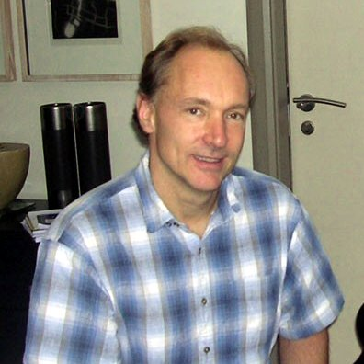
The man who makes the Web

Slide 6
Направления деятельности консорциума
Web Design and Applications
Web Architecture
Semantic Web
XML Technology
Web of Services
Web of Devices
Browsers and Authoring Tools

Slide 7
Web Design and Applications
HTML & CSS
JavaScript Web APIs
Graphics
Audio and Video
Accessibility
Internationalization
Mobile Web
Privacy
Math on the Web

Slide 8
Web Architecture
Architecture Principles
Identifiers
Protocols
Meta Formats
Protocol and Meta Format Considerations

Slide 9
Архитектура web
http://www.w3.org/TR/2004/REC-webarch-20041215/
Принципы Web
Протоколы
Идентификация в Web

Slide 10
Принципы Web
Ортогональность (идентификация, взаимодействие и отображение)
Расширяемость
Обработка ошибок
  Коррекция ошибок
  Восстановление ошибок
Интероперабельность на основе протоколов

Slide 11
Протоколы web
HTTP
HTTPS
FTP
SOAP
SMTP

Slide 12
Идентификация web
URL
URN
URI

Slide 13
URL - Uniform Resource Locator
Схемы (протоколы): http, ftp, …
Кодирование (UTF-8)
PURL (Persistent URL)
DNS

Slide 14
URN - Uniform Resource Name
PURL + DOI < URN
DDDS (Dynamic Delegation Discovery System)
<URN> ::= “urn:” <NID> “:” <NSS>
magnet-link

Slide 15
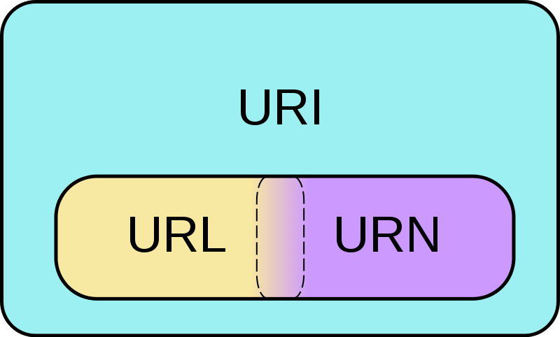
URI-Uniform Resource Identifier
Диаграмма Венна
https://commons.wikimedia.org/wiki/File:URI_Venn_Diagram.svg?uselang=ru

Slide 16
IRI - Internationalized Resource Identifier
Unicode/ISO 10646
XML

Slide 17
Что нужно знать
Принципы WEB
Идентицикация: URL, URN, URI, IRI.

Slide 18
Web
Web 2.0
Web 3.0

